Slide 1
Оптимизатор разработки месторождений
AI-bek – Интеллектуальное управление периодическим фондом газовых скважин
ЛУКОЙЛ Узбекистан Оперейтинг Компани

Slide 2
Проблема отрасли – снижение объемов добычи газа

Slide 3
Проблема мониторинга работы газовых скважин
Q
Фактический замер дебита газа
Оптимистичный сценарий работы скважины
Доступные данные между замерами
Вероятный сценарий работы скважины
Пессимистичный сценарий работы скважины
05.05.2025
07.05.2025
09.05.2025
11.05.2025
13.05.2025
15.05.2025
t

Slide 4

Модель расчёта текущего дебита газовых скважин
Метеостанция
P
1
H
1
T
5
V
1
D
1
-
0
.
543
0
.
131
0
.
180
-
0
.
044
0
.
026
P
2
T
1
P
3
T
2
0
.
495
0
.
861
0
.
708
0
.
0
854
.
856
P
4
T
3
P
5
T
4
0
.
530
0
.
728
0
.
451
0
.
643
Скважина
Куст
Выход
[Технологические параметры системы сбора газа + метеостанция] ==> [Текущий дебит]

Slide 5

Рекомендательная система по набору статического давления
[История наборов статического давления по скважинам] ==> [Длительность останова]

Slide 6
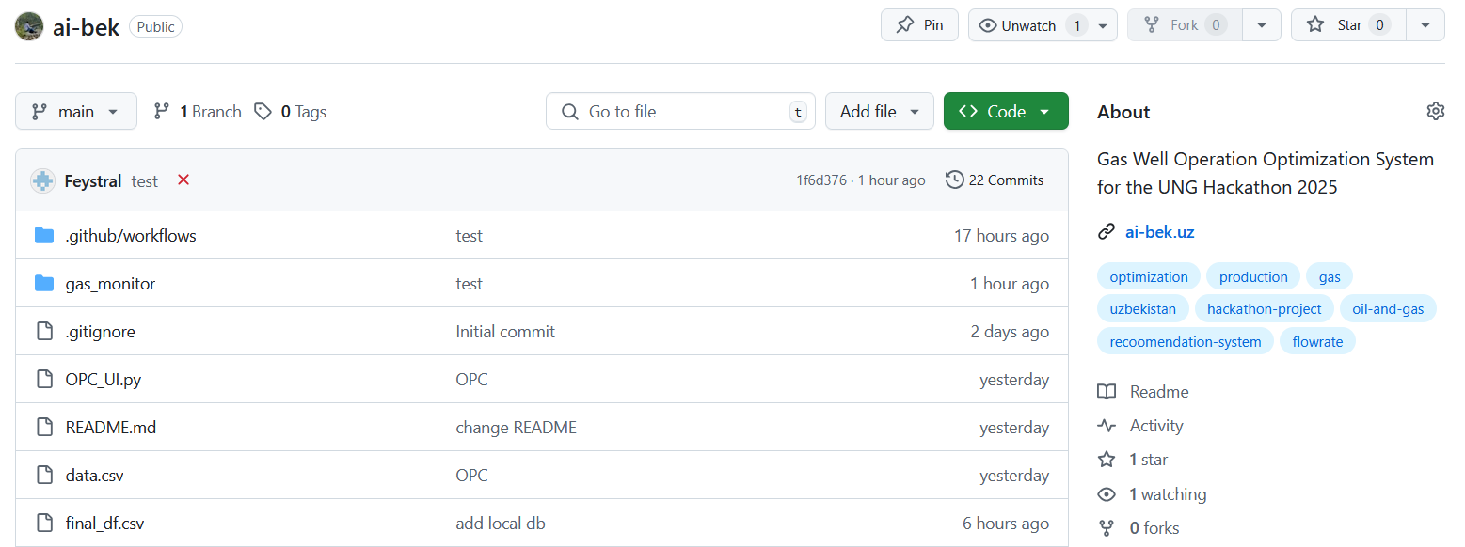

Техническая реализация
Исходные данные
Эмулятор
OPC-сервера
Базовые
ML-модели
Прототип
веб-сервиса
Расчет
экономики
Обезличенные производственные данные
Формат, совместимый с «Узбекнефтегазом»
Обработка данных, построение моделей
Демонстрация работоспособности прототипа
Автоматический сценарный расчет на Python

Slide 7
Демонстрация
https://ai-bek.uz/

Slide 8




Итоги
Продуктовая команда
5 человек
Дополнительная добыча газа 2 млрд м³
Накопленный денежный поток $116 млн
Сокращение выбросов газа
7 млн м³

Slide 9

Наша команда
Саморуков Иван
Липилин Тимур
Косов Игорь
Махмудов Темур
Курбанов Анармат
Главный специалист отдела добычи нефти и газа
Ведущий инженер по ТОРО ЦДГ «Хаузак»
Главный специалист отдела по информационным системам
Главный специалист отдела операционного планирования
Главный специалист отдела по информационным системам
Производство, продукт, ML
Производство, ML
Инфраструктура, веб-приложение
Экономика, ML
Инфраструктура, веб-приложение

Slide 10
Notes:
Если никто не уснул и все рады, то…

